Slide 1
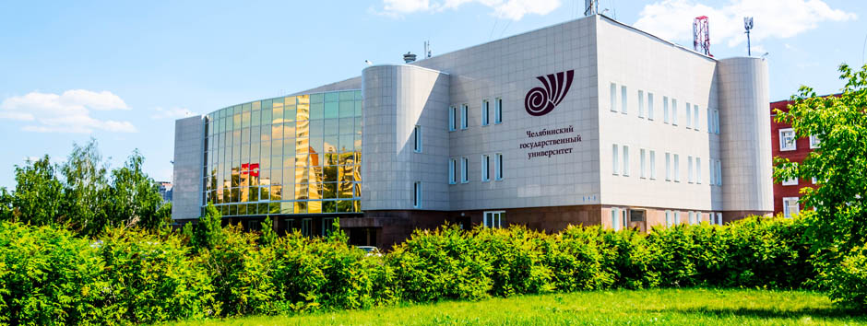
Челябинский государственный университет
Организация работы по инклюзивному образованию инвалидов и лиц с ограниченными возможностями здоровья в образовательных организациях высшего образования
Мартынова Елена Александровна,
доктор педагогических наук, профессор

Slide 2
Сегодня ЧелГУ:
Базовое образовательное учреждение высшего профессионального образования, обеспечивающее условия для обучения инвалидов и лиц с ограниченными возможностями здоровья в Уральском Федеральном округе
(Приказ Минобрнауки России от 30.12.2010 г. №2211).
Федеральная инновационная площадка по инклюзивному обучению на 2014-15 годы
(Приказ Минобрнауки России от 30.12.2013 г. № 1425).
Исполнитель государственного задания МОиН РФ вузам в части проведения НИР по нормативно-методическому и организационно-аналитическому обеспечению доступности ВПО (руководитель Мартынова Е.А.), НПО и СПО (руководитель Романенкова Д.Ф.), для инвалидов и лиц с ограниченными возможностями здоровья (2014-2016гг.)

Slide 3
    2015/16 учебный год - 92 студента–инвалида
в том числе по факультетам:
Заочного и дистанционного обучения - 26
Экономический - 14
Факультет психологии и педагогики - 13
Институт права - 6
Биологический - 6
Институт информационных
технологий – 6
Лингвистики и перевода - 5
Историко-филологический - 3
Управления – 3
Математический - 3
Институт отраслей, бизнеса и администрирования – 2
Физический - 2
Евразии и Востока – 1
Экологии – 1
Журналистики - 1
по формам обучения:
очная – 45;
заочная – 47,
в т.ч. с использованием дистанционных образовательных технологий – 30;
На довузовской подготовке – 10
С 1998 г. выпущено 367 человек, в т.ч. 31 – диплом с отличием.

Slide 5

Организационное обеспечение инклюзивного образования в ЧелГУ
Региональный учебно-научный центр инклюзивного образования
Создание специальных условий, обеспечивающих доступность и инклюзивность высшего образования для инвалидов и лиц с ограниченными возможностями здоровья.
Положение о Региональном учебно-научном центре инклюзивного образования утверждено приказом ректора ФГБОУ ВПО «ЧелГУ» 15.11.2013 №650-1.

Slide 6
Инклюзия в образовании

Slide 7
Инклюзивное образование
Организация процесса обучения, при которой все обучающиеся, независимо от их особенностей, включены в общую систему образования и обучаются вместе со своими сверстниками в образовательных организациях общего типа, которые учитывают их особые образовательные потребности и оказывают своим обучающимся необходимую специальную поддержку.

Slide 8
«Барьеры» инклюзивного образования
ограничения здоровья обучающихся
барьеры «архитектурного» окружения – физическая недоступность окружающей среды
барьеры социальных отношений - в школе, в колледже, в вузе, в обществе, в социальной политике, в системе законодательства, социальная дезадаптация
психологические барьеры
информационная и когнитивная дезатаптация
финансовые барьеры - необходимость дополнительных расходов на организацию специальной педагогической поддержки

Slide 9
Модели инвалидности
Медицинская
определяет инвалидность как нарушение здоровья и ограничивает поддержку людям с инвалидностью социальной защитой больных и неспособных.
Социальная
причина инвалидности находится не в самом заболевании как таковом, а в существующих в обществе физических («архитектурных») и организационных («отношенческих») барьерах, стереотипах и предрассудках.

Slide 10
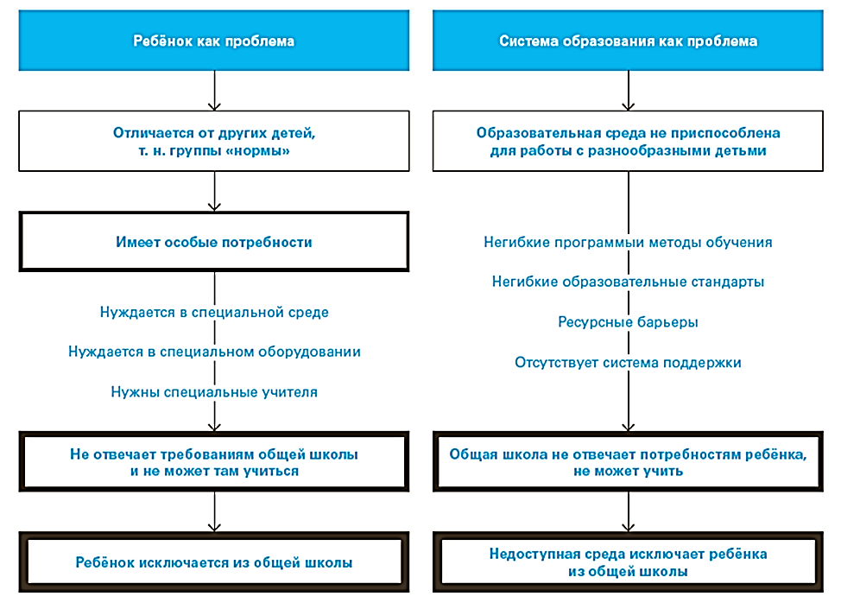
Различные подходы в образовании: медицинский и социальный
(на примере школы)

Slide 11
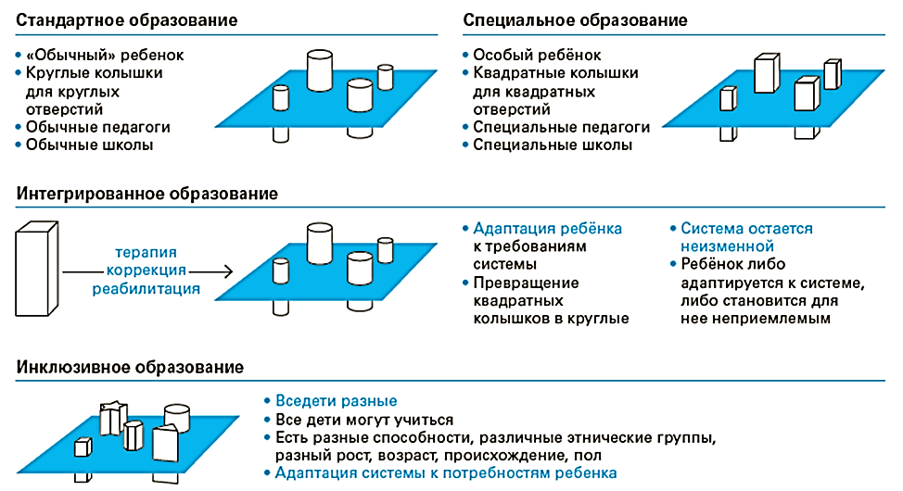
Различная организация системы образования: общее/специальное — интегрированное — инклюзивное (на примере школы)

Slide 12
Социальный подход к пониманию инвалидности закреплен в Конвенции ООН о правах инвалидов (2006)
Федеральный закон от 3 мая 2012 года № 46-ФЗ «О ратификации Конвенции о правах инвалидов»

Slide 13
Конвенция ООН о правах инвалидов
Конвенция закрепила право инвалидов на инклюзивное образование. В целях реализации этого права без дискриминации и на основе равенства возможностей государства-участники обеспечивают инклюзивное образование на всех уровнях и обучение в течение всей жизни, стремясь при этом:
к полному развитию человеческого потенциала, а также чувства достоинства и самоуважения и к усилению уважения прав человека, основных свобод и человеческого многообразия;
к развитию личности, талантов и творчества инвалидов, а также их умственных и физических способностей в самом полном объеме;
к наделению инвалидов возможностью эффективно участвовать в жизни свободного общества.

Slide 14
При реализации этого права государства-участники обеспечивают, чтобы:
инвалиды не исключались по причине инвалидности из системы общего образования, а дети-инвалиды — из системы бесплатного и обязательного начального образования или среднего образования;
инвалиды имели наравне с другими доступ к инклюзивному, качественному и бесплатному начальному образованию и среднему образованию в местах своего проживания;
обеспечивалось разумное приспособление, учитывающее индивидуальные потребности;
инвалиды получали внутри системы общего образования требуемую поддержку для облегчения их эффективного обучения;
в обстановке, максимально способствующей освоению знаний и социальному развитию, сообразно с целью полной охваченности принимались эффективные меры по организации индивидуализированной поддержки.

Slide 15
Принципы инклюзивного образования:
Ценность человека не зависит от его способностей и достижений;
Каждый человек способен чувствовать и думать;
Каждый человек имеет право на общение и на то, чтобы быть услышанным;
Все люди нуждаются друг в друге;
Подлинное образование может осуществляться только в контексте реальных взаимоотношений;
Все люди нуждаются в поддержке и дружбе ровесников;
Для всех обучающихся достижение прогресса скорее может быть в том, что они могут делать, чем в том, что не могут;
Разнообразие усиливает все стороны жизни человека.

Slide 16
Законодательство Российской Федерации в области инклюзивного образования инвалидов и лиц с ограниченными возможностями здоровья

Slide 17
Нормативная правовая база инклюзивного профессионального образования в РФ
ФЗ-273 «Об образовании в Российской Федерации»
Полностью сформирована
Нормативная правовая база Минобрнауки России
Нормативная правовая база субъектов РФ
Формируется
Специальные условия для обучения инвалидов и лиц с ограниченными возможностями здоровья в профессиональных образовательных организациях
Конечный результат
Адаптированные образовательные программы

Slide 18
Федеральная нормативная правовая база
Федеральный закон от 3 мая 2012 года № 46-ФЗ «О ратификации Конвенции о правах инвалидов»;
Федеральный закон от 29 декабря 2012 г. № 273-ФЗ «Об образовании в Российской Федерации»;
Федеральный закон от 24 ноября 1995 г. № 181-ФЗ «О социальной защите инвалидов в Российской Федерации» (с изменениями и дополнениями);
Указ Президента Российской Федерации от 07 мая 2012 г. №597 «О мероприятиях по реализации государственной социальной политики»;
Указ Президента Российской Федерации от 07 мая 2012 г. №599 «О мерах по реализации государственной политики в области образования и науки»;
Распоряжение Правительства РФ от 15 октября 2012 г. № 1921-р «О комплексе мер, направленных на повышение эффективности реализации мероприятий по содействию трудоустройству инвалидов и на обеспечение доступности профессионального образования»;
Государственная программа Российской Федерации «Развитие образования» на 2013-2020 годы, утвержденная Распоряжением Правительства РФ от 15 мая 2013 г. № 792-р;
Государственная программа Российской Федерации «Доступная среда» на 2011 - 2015 годы, утвержденная постановлением Правительства Российской от 17 марта 2011 г. № 175.
Федеральная целевая программа развития образования на 2016-2020 годы, утв. постановлением Правительства Российской Федерации от 23 мая 2015 г. № 497.

Slide 19

Категории обучающихся
Обучающийся с ограниченными возможностями здоровья – физическое лицо, имеющее недостатки в физическом и (или) психологическом развитии, подтвержденные психолого-медико-педагогической комиссией и препятствующие получению образования без создания специальных условий.
ФЗ-273, ст. 2
Инвалид – лицо, которое имеет нарушение здоровья со стойким расстройством функций организма, обусловленное заболеваниями, последствиями травм или дефектами, приводящее к ограничению жизнедеятельности и вызывающее необходимость его социальной защиты.
ФЗ-181, ст. 1
Образовательное законодательство сегодня не устанавливает порядок и необходимость установления статуса «обучающийся с ограниченными возможностями здоровья» для лиц, имеющих статус «инвалид» («ребёнок-инвалид»)

Slide 20
Категория обучающихся «инвалид»
Лицо, которое имеет нарушение здоровья со стойким расстройством функций организма, обусловленное заболеваниями, последствиями травм или дефектами, приводящее к ограничению жизнедеятельности и вызывающее необходимость его социальной защиты.
(ФЗ от 24 ноября 1995 г. № 181-ФЗ «О социальной защите инвалидов в Российской Федерации»
Ограничение жизнедеятельности - полная или частичная утрата лицом способности или возможности осуществлять самообслуживание, самостоятельно передвигаться, ориентироваться, общаться, контролировать свое поведение, обучаться и заниматься трудовой деятельностью.
Подтверждается справкой об инвалидности в государственной организации – медико-социальной экспертной комиссии

Slide 21
Категория обучающихся «инвалид»
Установление инвалидности у взрослых и детей осуществляется при предоставлении государственной услуги по проведению медико-социальной экспертизы.
В зависимости от степени расстройства функций организма гражданину, признанному инвалидом, устанавливается I, II или III группа инвалидности.
I группа инвалидности устанавливается при наиболее тяжелых расстройствах функций организма, III группа инвалидности – при наиболее легких.
Ребенку (лицу в возрасте до 18 лет) не зависимо от тяжести расстройства функций организма устанавливается категория «ребенок – инвалид».

Slide 22
Индивидуальная программа реабилитации инвалида (ИПР)
Разработанный федеральными учреждениями медико-социальной экспертизы, комплекс оптимальных для инвалида реабилитационных мероприятий, включающий в себя отдельные виды, формы, объемы, сроки и порядок реализации медицинских, профессиональных и других реабилитационных мер, направленных на восстановление, компенсацию нарушенных или утраченных функций организма, восстановление, компенсацию способностей инвалида к выполнению определенных видов деятельности
(статья 11 ФЗ № 181-ФЗ).

Slide 23
Категория «обучающийся с ограниченными возможностями здоровья (с ОВЗ)»
Физическое лицо, имеющее недостатки в физическом и (или) психологическом развитии, подтвержденные психолого-медико-педагогической комиссией и препятствующие получению образования без создания специальных условий
(ФЗ от 29 декабря 2012 г. № 273-ФЗ «Об образовании в Российской Федерации»

Slide 24
Проект федерального закона «О внесении изменений в ФЗ «Об образовании в Российской Федерации»
Обучающийся с ограниченными возможностями здоровья - обучающийся с физическими, психическими, интеллектуальными, сенсорными или другими нарушениями, определяющими особые образовательные потребности и препятствующими получению образования без создания специальных условий.
Лица с инвалидностью включаются в категорию «обучающийся с ограниченными возможностями здоровья» при подтверждении психолого-медико-педагогической комиссией ( п. 16 Ст. 2)
В проект закона внесены обе категории, с той точки зрения, что и тем, и другим нужны особые условия обучения. Таким образом, устраняется неоднозначность трактовки категории «обучающийся с ограниченными возможностями здоровья».

Slide 25
ФЗ-181 «О социальной защите инвалидов в РФ» (ст. 19, образование инвалидов)
Органы, осуществляющие управление в сфере образования, и образовательные организации совместно с органами социальной защиты населения и органами здравоохранения обеспечивают получение инвалидами общедоступного и бесплатного дошкольного, начального общего, основного общего, среднего общего образования и среднего профессионального образования, а также бесплатного высшего образования.
Общее образование, профессиональное образование и профессиональное обучение инвалидов осуществляются в соответствии с адаптированными образовательными программами и индивидуальными программами реабилитации инвалидов.
Инвалидам создаются необходимые условия для получения образования в организациях, осуществляющих образовательную деятельность по реализации основных общеобразовательных программ, в которых созданы специальные условия для получения образования обучающимися с ограниченными возможностями здоровья, а также в отдельных организациях, осуществляющих образовательную деятельность по адаптированным основным общеобразовательным программам.
Инвалидам создаются необходимые условия для получения образования в организациях, осуществляющих образовательную деятельность по реализации основных общеобразовательных программ, в которых созданы специальные условия для получения образования обучающимися с ограниченными возможностями здоровья, а также в отдельных организациях, осуществляющих образовательную деятельность по адаптированным основным общеобразовательным программам.

Slide 26
ФЗ-273 «Об образовании в РФ»
Инклюзивное образование - обеспечение равного доступа к образованию для всех обучающихся с учетом разнообразия особых образовательных потребностей и индивидуальных возможностей.
(Ст.1)
Профессиональными образовательными организациями и образовательными организациями высшего образования должны быть созданы специальные условия для получения образования обучающимися с ограниченными возможностями здоровья.
(Ст.79)

Slide 27
ФЗ-273 «Об образовании в РФ»
Специальные условия для получения образования обучающимися с ограниченными возможностями здоровья - условия обучения, воспитания и развития таких обучающихся, включающие в себя использование специальных образовательных программ и методов обучения и воспитания, специальных учебников, учебных пособий и дидактических материалов, специальных технических средств обучения коллективного и индивидуального пользования, предоставление услуг ассистента (помощника), оказывающего обучающимся необходимую техническую помощь, проведение групповых и индивидуальных коррекционных занятий, обеспечение доступа в здания организаций, осуществляющих образовательную деятельность, и другие условия, без которых невозможно или затруднено освоение образовательных программ обучающимися с ограниченными возможностями здоровья.
(Ст.79)

Slide 28
Профессиональный стандарт "Педагог профессионального обучения, профессионального образования и дополнительного профессионального образования" (утв. приказом Министерства труда и социальной защиты РФ от 8 сентября 2015 г. N 608н)
Необходимые знания:
вопросы индивидуализации обучения (для обучения лиц с ограниченными возможностями здоровья - особенности их психофизического развития, индивидуальные возможности)
Необходимые умения:
Использовать педагогически обоснованные формы, методы и приемы организации деятельности обучающихся, применять современные технические средства обучения и образовательные технологии с учетом возрастных и индивидуальных особенностей обучающихся (для обучения лиц с ограниченными возможностями здоровья - также с учетом особенностей их психофизического развития, индивидуальных возможностей).
Использовать методы, формы, приемы и средства организации и коррекции общения и деятельности студентов группы с учетом их возрастных и индивидуальных особенностей.

Slide 29
Совершенствование федеральной нормативной правовой базы в условиях действия ФЗ-273
Порядок организации и осуществления образовательной деятельности по основным программам профессионального обучения (утв. приказом Министерства образования и науки РФ от 18 апреля 2013 г. № 292).
Порядок приема граждан на обучение по образовательным программам среднего профессионального образования (утвержден приказом Министерства образования и науки РФ от 23 января 2014 г. № 36).
Порядок организации и осуществления образовательной деятельности по образовательным программам среднего профессионального образования (утвержден приказом Министерства образования и науки РФ от 14 июня 2013 г. № 464).
Порядок проведения государственной итоговой аттестации по образовательным программам среднего профессионального образования (утвержден приказом Министерства образования и науки РФ от 16 августа 2013 г. № 968).

Slide 30
Особенности приема лиц с ограниченными возможностями здоровья на образовательные программы высшего образования
Поступление на обучение по результатам общеобразовательных вступительных испытаний, проводимых вузом самостоятельно или по результатам ЕГЭ (по усмотрению абитуриента).
Вуз обеспечивает необходимые специальные условия проведения вступительных испытаний для поступающих из числа лиц с ограниченными возможностями здоровья и (или) инвалидов с учетом особенностей их психофизического развития, их индивидуальных возможностей и состояния здоровья.
Дети-инвалиды, инвалиды I и II групп, инвалиды с детства, инвалиды вследствие военной травмы или заболевания, полученных в период прохождения военной службы, которым согласно заключению медико-социальной экспертизы не противопоказано обучение в вузе, принимаются с учетом выделенной квоты приёма на обучение по программам бакалавриата, программам специалитета за счёт бюджетных ассигнований (не менее 10%)

Slide 31
Проведение вступительных испытаний
вступительные испытания для поступающих с ОВЗ проводятся в отдельной аудитории;
число поступающих с ОВЗ в одной аудитории не должно превышать: при сдаче вступительного испытания в ВУЗ в письменной форме - 12 человек; при сдаче вступительного испытания в ВУЗ в устной форме, а также при сдаче вступительных испытаний в аспирантуру в устной и письменной форме - 6 человек;
допускается проведение вступительных испытаний для поступающих с ОВЗ в одной аудитории совместно с иными поступающими;
допускается присутствие в аудитории во время сдачи вступительного испытания ассистента, оказывающего необходимую техническую помощь;
продолжительность вступительного испытания для поступающих с ОВЗ увеличивается по решению организации, но не более чем на 1,5 часа;
поступающим с ОВЗ предоставляется в доступной для них форме информация о порядке проведения вступительных испытаний.
поступающие с ОВЗ могут в процессе сдачи вступительного испытания пользо-ваться техническими средствами, необходимыми им в связи с их индивидуальными особенностями;
материально-технические условия должны обеспечивать возможность беспрепят-ственного доступа поступающих в аудитории, туалетные и другие помещения, а также их пребывания в указанных помещениях.

Slide 32

Особенности приема лиц с ограниченными возможностями здоровья
Возможен ли прием инвалидов и лиц с ОВЗ на обучение по образовательным программам, предъявляющим требования к состоянию здоровья обучающихся?
Рекомендуется при поступлении лиц с медицинскими противопоказаниями к соответствующим условиям и видам труда уведомить их в письменном виде под подпись о возможных последствиях (невозможность прохождения практики и завершения обучения).
Каким образом абитуриент, имеющий инвалидность или ограниченные возможности здоровья должен заявить о своих особых образовательных потребностях?
Процедура заявления об особых образовательных потребностей абитуриента не прописана. Рекомендуется включать в заявление абитуриента информацию о наличии инвалидности или ограниченных возможностей здоровья, а также необходимых условиях обучения.

Slide 33
Особенности организации образовательной деятельности для инвалидов и лиц с ограниченными возможностями здоровья
Образование обучающихся с ограниченными возможностями здоровья может быть организовано как совместно с другими обучающимися, так и в отдельных классах, группах или в отдельных образовательных организациях.
Численность таких обучающихся в учебной группе - до 15 человек.
Образовательной организацией обеспечивается предоставление учебных, лекционных материалов в электронном виде.
Специальные условия для обучающихся, имеющих нарушения зрения, слуха, опорно-двигательного аппарата.

Slide 34
Особенности организации образовательной деятельности для инвалидов и лиц с ограниченными возможностями здоровья
Выбор методов и средств обучения, образовательных технологий и учебно-методического обеспечения реализации образовательной программы с учетом индивидуальных возможностей обучающихся из числа инвалидов и лиц с ОВЗ
При обеспечении инклюзивного образования инвалидов и лиц с ограниченными возможностями здоровья организация включает в образовательную программу специализированные адаптационные дисциплины (модули).

Slide 35
Особенности организации образовательной деятельности для инвалидов и лиц с ограниченными возможностями здоровья
1.для инвалидов и лиц с ОВЗ по зрению:
наличие альтернативной версии официального сайта организации в сети "Интернет" для слабовидящих;
размещение в доступных для обучающихся, являющихся слепыми или слабовидящими, местах и в адаптированной форме справочной информации о расписании учебных занятий;
присутствие ассистента, оказывающего обучающемуся необходимую помощь;
обеспечение выпуска альтернативных форматов печатных материалов;
обеспечение доступа обучающегося, являющегося слепым и использующего собаку-поводыря, к зданию организации;
2. для инвалидов и лиц с ОВЗ по слуху:
дублирование звуковой справочной информации о расписании учебных занятий визуальной;
обеспечение надлежащими звуковыми средствами воспроизведения информации;

Slide 36
Особенности организации образовательной деятельности для инвалидов и лиц с ограниченными возможностями здоровья
3. для инвалидов и лиц с ОВЗ, имеющих нарушения опорно-двигательного аппарата, материально-технические условия должны обеспечивать возможность беспрепятственного доступа я в учебные помещения, столовые, туалетные и другие помещения организации, а также пребывания в указанных помещениях.
При получении образования по образовательным программам обучающимся с ОВЗ предоставляются бесплатно специальные учебники и учебные пособия, иная учебная литература, а также услуги сурдопереводчиков и тифлосурдопереводчиков

Slide 37
Если в образовательной организации не обучается ни один инвалид?
Если в образовательной организации не обучается ни один инвалид, должна ли она создавать специальные условия для получения образования для этой категории обучающихся?
Специальные условия для получения образования обучающимся с ограниченными возможностями здоровья должны быть созданы независимо от наличия соответствующих обучающихся

Slide 38
Требования к организации практики обучающихся
Для инвалидов и лиц с ограниченными возможностями здоровья выбор мест прохождения практик согласуется с требованием их доступности для данных обучающихся.
При определении мест прохождения учебной и производственной практики обучающимся, имеющим инвалидность, образовательная организация должна учитывать рекомендации, данные по результатам медико-социальной экспертизы содержащиеся в индивидуальной программе реабилитации инвалида, относительно рекомендованных условий и видов труда.
При необходимости для прохождения практики должны быть созданы специальные рабочие места в соответствии с характером ограничений здоровья, а также с учетом профессии, характера труда, выполняемых инвалидом трудовых функций.
При необходимости в образовательной программе устанавливаются формы проведения практики для инвалидов и лиц с ограниченными возможностями здоровья с учетом особенностей их психофизического развития, индивидуальных возможностей и состояния здоровья).

Slide 39
Порядок проведения государственной итоговой аттестации для выпускников из числа лиц с ОВЗ
Процедура ГИА выпускников с ОВЗ и инвалидов предусматривает предоставление необходимых технических средств и оказание технической помощи при необходимости.
В случае проведения государственного экзамена форма его проведения для выпускников с ОВЗ и инвалидов устанавливается с учетом индивидуальных психофизических особенностей (устно, письменно на бумаге, письменно на компьютере, в форме тестирования, письменно на языке Брайля, с использованием услуг ассистента (сурдопереводчика, тифлосурдопереводчика),
При необходимости обучающимся предоставляется отдельная аудитория
Выбор формы представления заданий для выполнения, инструкции о порядке ГИА, формы ответа.
При необходимости обучающимся предоставляется дополнительное время для подготовки ответа, для перерыва для приема пищи, лекарств и др

Slide 40
Порядок проведения государственной итоговой аттестации для выпускников из числа лиц с ОВЗ
Допускается проведение ГИА для лиц с ОВЗ в одной аудитории совместно с выпускниками, не имеющими ограниченных возможностей здоровья.
Присутствие в аудитории ассистента, пользование необходимыми выпускникам техническими средствами, обеспечение возможности беспрепятственного доступа в аудитории, туалетные и другие помещения.
Выпускники не позднее чем за 3 месяца до начала ГИА государственной итоговой аттестации, подают письменное заявление о необходимости создания для них специальных условий при проведении ГИА.
Возможно проведение ГИА с применением электронного обучения, дистанционных образовательных технологий.

Slide 41
Промежуточная аттестация
Форма промежуточной аттестации для обучающихся с ограниченными возможностями здоровья и инвалидов устанавливается с учетом индивидуальных психофизических особенностей (устно, письменно на бумаге, письменно на компьютере, в форме тестирования и т.п.).
При необходимости предусматривается увеличение времени на подготовку к зачетам и экзаменам, а также предоставляется дополнительное время для подготовки ответа на зачете/экзамене.
При необходимости промежуточная аттестация может проводиться в несколько этапов.

Slide 42
Методические рекомендации по организации образовательного процесса для обучения инвалидов и лиц с ограниченными возможностями здоровья в образовательных организациях высшего образования, в том числе оснащенности образовательного процесса
(утв. зам. Министра МОиН РФ А.А. Климовым 08.04.2014 № АК-44/05вн)
Нормативно-методическое обеспечение организации инклюзивного образования

Slide 43
Организационно-нормативные требования;
Требования к кадровому обеспечению;
Работа с абитуриентами-инвалидами и абитуриентами с ограниченными возможностями здоровья;
Доступность зданий образовательных организаций и безопасное в них нахождение;
Материально-техническое обеспечение образовательного процесса;
Адаптация образовательных программ и учебно-методического обеспечения образовательного процесса;
Организация образовательного процесса с использованием дистанционных образовательных технологий;
Комплексное сопровождение образовательного процесса и здоровьесбережение.

Slide 44
1.Требования к организационному обеспечению образовательной организации
Создание в образовательной организации специального структурного подразделения, ответственного за обучение инвалидов и лиц с ограниченными возможностями здоровья или придание соответствующих полномочий и ответственности существующим структурным подразделениям..
Регулирование деятельности образовательной организации по образованию инвалидов и лиц с ограниченными возможностями здоровья локальными нормативными актами.
Ведение специализированного учета инвалидов и лиц с ограниченными возможностями здоровья на этапах их поступления, обучения, трудоустройства.
Размещение информации о наличии условий для обучения инвалидов и лиц с ограниченными возможностями здоровья на сайте образовательной организации.

Slide 45
2.Требования к кадровому обеспечению
Введение в штат образовательной организации должности педагога-психолога, который должен иметь профессиональную подготовку по программам инклюзивного образования.
Дополнительная подготовка преподавателей с целью получения знаний о психофизиологических особенностях инвалидов, специфике приема-передачи учебной информации, применения специальных технических средств обучения с учетом разных нозологий.
Введение в штат образовательных организаций должности тьютора с целью педагогического сопровождения образова-тельного процесса инвалидов и студентов с ограниченными возможностями здоровья.
Введение в штат должности сурдопереводчика для обеспечения образовательного процесса студентов с нарушением слуха.

Slide 46
3. Требования к работе с абитуриентами-инвалидами и абитуриентами с ОВЗ
Наличие в образовательной организации высшего образования системы довузовской подготовки абитуриентов-инвалидов.
Организация профориентационной работы с абитуриентами-инвалидами.
Сопровождение вступительных испытаний в вузе для абитуриентов-инвалидов.

Slide 47
4.Требования к доступности зданий образовательных организаций и безопасного в них нахождения
Обеспечение доступности прилегающей к образовательной организации территории, входных путей, путей перемещения внутри здания для различных нозологий.
Наличие специальных мест в аудиториях для инвалидов и лиц с ограниченными возможностями здоровья.
Наличие оборудованных санитарно-гигиенических помещений для студентов различных нозологий.
Наличие системы сигнализации и оповещения для студентов различных нозологий.
Обеспечение доступности студенческих общежитий

Slide 48
5.Требования к материально-техническому обеспечению образовательного процесса
Наличие брайлевской компьютерной техники, электронных луп, видеоувеличителей, программ невизуального доступа к информации, программ-синтезаторов речи и других технических средств приема-передачи учебной информации в доступных формах для студентов с нарушениями зрения.
Наличие звукоусиливающей аппаратуры, мультимедийных средств и других технических средств приема-передачи учебной информации в доступных формах для студентов с нарушениями слуха.
Наличие компьютерной техники, адаптированной для инвалидов со специальным программным обеспечением, альтернативных устройств ввода информации и других технических средств приема-передачи учебной информации в доступных формах для студентов с нарушениями опорно-двигательного аппарата.

Slide 49
6.Требования к организации образовательного процесса с использованием дистанционных образовательных технологий
Обеспечение сочетания on-line и off-line технологий, а также индивидуальных и коллективных форм работы в учебном процессе, осуществляемом с использованием дистанционных образовательных технологий.
Использование средств организации электронного обучения, позволяющих осуществлять прием-передачу информации в доступных формах в зависимости от нозологий
Обеспечение обучающихся инвалидов и лиц с ограниченными возможностями здоровья учебно-методическими ресурсами в формах, адаптированных к ограничениям их здоровья.

Slide 50
7.Требования к комплексному сопровождению образовательного процесса
Осуществление комплексного сопровождения образовательного процесса инвалидов и лиц с ограниченными возможностями здоровья осуществляется в соответствии с рекомендациями службы медико-социальной экспертизы и/или психолого-медико-педагогической комиссии.
Использование методик профессиональной диагностики с целью оптимального выбора инвалидом специальности (профессии) в соответствии с индивидуальной программой реабилитации инвалида.
Осуществление содействия трудоустройству выпускников-инвалидов и лиц с ОВЗ и их закреплению на рабочих местах.
Оснащение образовательных учреждений спортивным оборудованием, адаптированным для инвалидов и лиц с ограниченными возможностями здоровья различных нозологий.
Наличие отделения поликлиники или медпункта в образовательном учреждении.
Создание в образовательном учреждении толерантной среды.

Slide 51
8.Требования к адаптации образовательных программ и учебно-методическому обеспечению образовательного процесса для инвалидов и лиц с ОВЗ
Включение в вариативную часть образовательной программы специализи-рованных адаптационных дисциплин (модулей).
Разработка при необходимости индивидуальных учебных планов и индиви-дуальных графиков обучения инвалидов и лиц с ОВЗ.
Проведение текущей и итоговой аттестации с учетом особенностей нозологий инвалидов и лиц с ограниченными возможностями здоровья.
Установление образовательным учреждением особого порядка освоения дисциплины «физическая культура».
Выбор мест прохождения практик для инвалидов и лиц с ОВЗ с учетом требований их доступности для данных обучающихся.
Выбор методов обучения, осуществляемый образовательным учреждением, исходя из их доступности для инвалидов и лиц с ограниченными возможностями здоровья.
Обеспечение обучающихся инвалидов и лиц с ограниченными возможностями здоровья печатными и электронными образовательными ресурсами в формах, адаптированных к ограничениям их здоровья.

Slide 52
Содержание образования и условия организации обучения и воспитания обучающихся с ограниченными возможностями здоровья определяются адаптированной образовательной программой, а для инвалидов также в соответствии с индивидуальной программой реабилитации инвалида. (Ст.79)
Адаптация образовательных программ – одно из важнейших условий, позволяющих реализовать инклюзивное профессиональное образование лиц с ОВЗ и инвалидов, наряду с доступностью зданий образовательных организаций и других условий
Адаптация образовательных программ
ФЗ – 273 «Об образовании в РФ»

Slide 53
Адаптированная образовательная программа - образовательная программа, адаптированная для обучения лиц с ограниченными возможностями здоровья с учетом особенностей их психофизического развития, индивидуальных возможностей и при необходимости обеспечивающая коррекцию нарушений развития и социальную адаптацию указанных лиц.
(Ст.2)
Адаптация образовательных программ
ФЗ -273 "Об образовании в РФ»

Slide 54
Разработка и реализация АОПВО ориентированы на решение следующих задач:
формирование у обучающихся с ограниченными возможностями здоровья и обучающихся инвалидов компетенций, установленных соответствующими федеральными государственными образовательными стандартами высшего образования по соответствующему направлению подготовки (специальности;.
создание в образовательной организации высшего образования специальных условий, необходимых для получения высшего образования лицами с ограниченными возможностями здоровья и инвалидов, их адаптации и социализации;
повышение уровня доступности и качества высшего образования для лиц с ограниченными возможностями здоровья и инвалидов;
возможность формирования индивидуальной образовательной траектории для обучающегося с ограниченными возможностями здоровья или обучающегося инвалида;
формирование в образовательной организации высшего образования толерантной социокультурной среды.

Slide 55
Рекомендации по разработке АОПВО
включение адаптационных дисциплин (модулей) в вариативную часть образовательных программ, позволяющих индивидуально корректировать нарушения учебных и коммуникативных умений, профессиональной и социальной адаптации обучающихся.
выбор методов обучения, обусловленный в каждом отдельном случае целями обучения, содержанием обучения, исходным уровнем имеющихся знаний, умений, навыков, уровнем профессиональной подготовки педагогов, методического и материально-технического обеспечения, особенностями восприятия информации обучающимися.
обеспечение обучающихся инвалидов и лиц с ограниченными возможностями здоровья печатными и электронными образовательными ресурсами в формах, адаптированных к ограничениям их здоровья.
выбор мест прохождения практики с учетом требований их доступности.
Письмо Зам. Министра Минобрнауки А.А. Климова от 26.03.2014 МОН-П-1159 «О разработке и внедрении специализированных программ профессионального образования»

Slide 56
Рекомендации по разработке АОПВО
Проведение текущего контроля успеваемости, промежуточной и государственной итоговой аттестации обучающихся с учетом особенностей нарушений их здоровья.
Разработка при необходимости индивидуальных учебных планов и индивидуальных графиков обучающихся с ограниченными возможностями здоровья и инвалидов.
Осуществление комплексного сопровождения образовательного процесса лиц с ограниченными возможностями здоровья и инвалидов в соответствии с рекомендациями федеральных учреждений медико-социальной экспертизы или психолого-медико-педагогической комиссии.
Установление особого порядка освоения дисциплины «физическая культура» на основе соблюдения принципов здоровьесбережения и адаптивной физической культуры.
Создание толерантной социокультурной среды, волонтерской помощи обучающимся с ограниченными возможностями здоровья и инвалидам.
Использование в образовательном процессе дистанционных образовательных технологий.
Письмо Зам. Министра Минобрнауки А.А. Климова от 26.03.2014 МОН-П-1159 «О разработке и внедрении специализированных программ профессионального образования»

Slide 57
Принципы разработки содержания и структуры АОПВО
1. В части характеристики профессиональной деятельности, обозначенной в адаптированной программе, за основу следует брать принцип равных возможностей в профессиональной деятельности
2. В отдельные разделы адаптированной образовательной программы необходимо, внести дополнения, отвечающие требованиям инклюзивного образования лиц с ОВЗ и инвалидов
3.Поливариантность и персонификация адаптированных образовательных программ, обеспечивающих индивидуальные образовательные потребности и соответствующих возможностям обучающихся с ОВЗ и инвалидов, а также учет и компенсацию их психофизических особенностей и ограничений здоровья.
*Мартынова Е.А. Структура и содержание адаптированных образовательных программ высшего образования для лиц с ограниченными возможностями здоровья и инвалидов // Современные проблемы науки и образования. – 2015. – № 4; URL: http://www.science-education.ru/127-21370 (дата обращения: 19.08.2015).

Slide 58
Рекомендации по разработке АОПВО
включение адаптационных дисциплин (модулей) в вариативную часть образовательных программ, позволяющих индивидуально корректировать нарушения учебных и коммуникативных умений, профессиональной и социальной адаптации обучающихся.
выбор методов обучения, обусловленный в каждом отдельном случае целями обучения, содержанием обучения, исходным уровнем имеющихся знаний, умений, навыков, уровнем профессиональной подготовки педагогов, методического и материально-технического обеспечения, особенностями восприятия информации обучающимися.
обеспечение обучающихся инвалидов и лиц с ограниченными возможностями здоровья печатными и электронными образовательными ресурсами в формах, адаптированных к ограничениям их здоровья.
выбор мест прохождения практики с учетом требований их доступности.
Письмо Зам. Министра Минобрнауки А.А. Климова от 26.03.2014 МОН-П-1159 «О разработке и внедрении специализированных программ профессионального образования»

Slide 59
Рекомендации по разработке АОПВО
Проведение текущего контроля успеваемости, промежуточной и государственной итоговой аттестации обучающихся с учетом особенностей нарушений их здоровья.
Разработка при необходимости индивидуальных учебных планов и индивидуальных графиков обучающихся с ограниченными возможностями здоровья и инвалидов.
Осуществление комплексного сопровождения образовательного процесса лиц с ограниченными возможностями здоровья и инвалидов в соответствии с рекомендациями федеральных учреждений медико-социальной экспертизы или психолого-медико-педагогической комиссии.
Установление особого порядка освоения дисциплины «физическая культура» на основе соблюдения принципов здоровьесбережения и адаптивной физической культуры.
Создание толерантной социокультурной среды, волонтерской помощи обучающимся с ограниченными возможностями здоровья и инвалидам.
Использование в образовательном процессе дистанционных образовательных технологий.
Письмо Зам. Министра Минобрнауки А.А. Климова от 26.03.2014 МОН-П-1159 «О разработке и внедрении специализированных программ профессионального образования»

Slide 60
Разделы программы, в которые вносятся дополнения
Требования к абитуриенту
Учебный план, добавляются адаптационные модули.
Программы практик
Контроль качества освоения. Промежуточная аттестация. Государственная итоговая аттестация выпускников вуза.
Характеристика условий реализации образовательной программы. Профессорско-преподавательский состав. Учебно-методическое и информационное обеспечение. Безбарьерная среда. Образовательные технологии. Выбор форм и видов самостоятельной и индивидуальной работы. Порядок и формы освоения дисциплины «Физическая культура». Рекомендации по сопровождению учебного процесса. Рекомендации по созданию толерантной социокультурной среды образовательной организации.

Slide 61
Порядок разработки АОПВО
АОПВО разрабатывается и утверждается образовательной организацией самостоятельно на основе соответствующего ФГОС ВО по направлению подготовки, требований профессионального стандарта в соответствии с особыми образовательными потребностями инвалидов и лиц с ограниченными возможностями здоровья с учетом особенностей их психофизического развития и индивидуальных возможностей.
Зачисление на обучение по АОПВО осуществляется по личному заявлению поступающего инвалида или поступающего с ограниченными возможностями здоровья на основании рекомендаций, данных по результатам медико-социальной экспертизы или психолого-медико-педагогической комиссии.
Адаптация образовательных программ ВО осуществляется с учетом рекомендаций, данных обучающимся по заключению психолого-медико-педагогической комиссии или индивидуальной программы реабилитации или абилитации инвалида (ребенка-инвалида).

Slide 62
Порядок разработки АОПВО
АОПВО может быть разработана как в отношении учебной группы инвалидов и лиц с ограниченными возможностями здоровья, так и индивидуально для конкретного обучающегося.
АОПВО может быть разработана в отношении обучающихся с конкретными видами ограничений здоровья (нарушения слуха (глухие - неслышащие, слабослышащие), нарушения зрения (слепые - незрячие, слабовидящие), нарушения опорно-двигательного аппарата, обучающиеся с интеллектуальными нарушениями и пр.)
Реализация АОПВО может осуществляется с использованием различных форм обучения, в том числе с использованием дистанционных технологий и электронного обучения.
Для разработки АОПВО рекомендуется привлекать тьюторов, психологов (педагогов-психологов, специальных психологов), социальных педагогов (социальных работников), специалистов по специальным техническим и программным средствам обучения, а также при необходимости сурдопедагога, сурдопереводчика, тифлопедагога.

Slide 63
Порядок разработки АОПВО
Составление АОПВО персонифицируется по следующим критериям:
по сроку обучения – с продлением срока обучения на год по индивидуальному учебному плану или без продления срока при обучении по общему учебному плану;
по определению состава и характера специальных условий обучения персонально для данного обучающегося – с указанием:
унифицированного комплекса условий, которые требуются для любого из обучающихся с ограниченными возможностями здоровья, в соответствии с общим для всех ФГОС ВО;
дополненного и расширенного комплекса условий, требуемых индивидуально для данного обучающегося (унифицированный комплекс, дополненный индивидуально необходимыми специфическими условиями);

Slide 64
Порядок разработки АОПВО
Составление АОПВО персонифицируется по следующим критериям:
с указанием необходимого по составу и количеству адаптационных модулей, которые включаются в АОПВО для данного обучающегося с ограниченными возможностями здоровья;
перечень, количество и содержание адаптационных модулей определяется образовательной организацией самостоятельно, исходя из особенностей контингента обучающихся с ограниченными возможностями здоровья и инвалидов и их образовательных потребностей;
по определению степени применения дистанционных образовательных технологий – в качестве вспомогательных или основных
*Мартынова Е.А., Романенкова Д.Ф. Подходы к разработке адаптированных образовательных программ для профессионального образования инвалидов и лиц с ограниченными возможностями здоровья // Современные проблемы науки и образования. – 2014. – № 3. – С.211; url: http://www.science-education.ru/117-13203 (дата обращения: 22.05.2014).

Slide 65
Адаптационный модуль (дисциплина) – это элемент адаптированной образовательной программы высшего образования, направленный на минимизацию и устранение влияния ограничений здоровья обучающихся с ограниченными возможностями здоровья и обучающихся инвалидов на формирование общекультурных, и при необходимости, профессиональных компетенций, а также индивидуальную коррекцию учебных и коммуникативных умений с целью достижения запланированных результатов освоения образовательной программы.
Адаптационные модули

Slide 66
Адаптационные модули
Педагогическая направленность адаптационных модулей – содействие полноценному формированию у лиц с ограниченными возможностями здоровья и инвалидов системы компетенций, необходимых для успешного освоения программы подготовки в целом по выбранному направлению.
Эти модули «поддерживают» изучение базовой и вариативной части образовательной программы, направлены на социализацию, профессионализацию и адаптацию обучающихся с ограниченными возможностями здоровья и инвалидов, способствуют их адекватному профессиональному самоопределению, возможности самостоятельного построения индивидуальной образовательной траектории.
Коррекционная направленность адаптационных модулей – совершен-ствование самосознания, развитие личностных эмоционально-волевых, интеллектуальных и познавательных качеств у обучающихся с ОВЗ и инвалидов. Существенная составляющая этой направленности адаптационных модулей – компенсация недостатков предыдущих уровней обучения, коррекционная помощь со стороны педагогов специального образования.

Slide 67
Адаптационные модули
Состав и перечень адаптационных модулей определяется образовательной организацией самостоятельно, исходя из контингента обучающихся с ограниченными возможностями здоровья и их нозологий.
Адаптационные модули могут вводиться в учебные планы как вариативные модули и как факультативные.
В состав адаптационных модулей рекомендуется вносить не менее трех модулей, реализуемых в 1-4 семестрах.
Рекомендуемый объем модуля - 2 зачетных единицы
Адаптационные модули в зависимости от конкретных обстоятельств (количество обучающихся с ограниченными возможностями здоровья и обучающихся инвалидов, их распределение по видам и степени ограничений здоровья – нарушения зрения, слуха, опорно-двигательного аппарата, соматические заболевания) могут вводиться в учебные планы как для группы обучающихся, так и в индивидуальные планы
При этом каждый модуль, в свою очередь, может варьироваться для обучающихся с ограниченными возможностями здоровья и инвалидов, сгруппированных в зависимости от видов ограничений их здоровья.

Slide 68
Адаптационные модули
Адаптационные модули в зависимости от конкретных обстоятельств (количество обучающихся с ограниченными возможностями здоровья и обучающихся инвалидов, их распределение по видам и степени ограничений здоровья – нарушения зрения, слуха, опорно-двигательного аппарата, соматические заболевания) могут вводиться в учебные планы как для группы обучающихся, так и в индивидуальные планы
При этом каждый модуль, в свою очередь, может варьироваться для обучающихся с ограниченными возможностями здоровья и инвалидов, сгруппированных в зависимости от видов ограничений их здоровья.
Адаптационные модули не являются обязательными, их выбор осуществляется обучающимися с ограниченными возможностями здоровья и инвалидами в зависимости от их индивидуальных потребностей и фиксируется в индивидуальном учебном плане. Обучающийся может выбрать любое количество адаптационных модулей – как все, так и ни одного.

Slide 69
Адаптационные модули
При этом образовательная организация оказывает квалифицированное содействие адекватному выбору адаптационных модулей обучающимися с ограниченными возможностями здоровья и инвалидами с учетом оценки особенностей их психофизического развития и индивидуальных образовательных потребностей.
С целью освоения адаптационных модулей образовательная организация высшего образования может создавать сводные группы обучающихся с ограниченными возможностями здоровья и инвалидов, выбравших тот или иной адаптационный модуль, и соответственно организует расписание занятий для каждой группы в графике общего расписания учебных занятий.
Рабочие программы адаптационных модулей (дисциплин) составляются в том же формате, что и все рабочие программы других дисциплин

Slide 70
Адаптационные модули
Челябинский государственный университет
«Технологии интеллектуального труда» - формирование у обучающихся с ограниченными возможностями здоровья и обучающихся инвалидов способности к самоорганизации учебной деятельности и индивидуальная коррекция учебных умений средствами информационных и коммуникационных технологий.
«Средства коммуникации в учебной и профессиональной деятельности» - формирование способности выстраивать межличностное взаимодействие в учебной и профессиональной деятельности с учетом ограничений здоровья у обучающихся с ограниченными возможностями здоровья и обучающихся инвалидов.
«Социальная адаптация и основы социально-правовых знаний» -
формирование у обучающихся с ограниченными возможностями здоровья и обучающихся инвалидов способности адаптироваться к различным жизненным и профессиональным условиям с учетом ограничений здоровья.

Slide 71
1.Технологии интеллектуального труда
1.Курс – 1, семестр – 1.
2.Форма обучения – очная, заочная, с использованием дистанционных образовательных технологий. Семестр 1.
3. Общая трудоемкость модуля составляет 2 зачетные единицы, 72 часов. в том числе: лекции 18; практические занятия 18; самостоятельная работа 36.
4.Планируемые результаты обучения по модулю - формируемые компетенции:
ОК-7 Способность к самоорганизации и самообразованию
ОПК-4 Способность к самостоятельному поиску, обработке, анализу и оценке профессиональной информации, приобретению новых знаний с использованием современных образовательных и информационных технологий
5.Содержание
Раздел 1. Адаптивные информационные и коммуникационные технологии
Раздел 2. Основы интеллектуального труда

Slide 72
Задачи освоения модуля
Ознакомление обучающихся с основными видами интеллектуального учебного труда студента и современными технологиями работы с учебной информацией;
развитие познавательного интереса, интеллектуальных и творческих способностей путем освоения и использования основ методики самостоятельной работы; создание предпосылок к непрерывному саморазвитию, самообразованию и самосовершенствованию в течение всей жизни;
формирование практических навыков использования приемов и методов познавательной деятельности, необходимых для успешной адаптации в информационно-образовательной среде;
выработка умений обоснованно выбирать и эффективно использовать средства универсальных и специальных информационных и коммуникационных технологий в зависимости от вида и характера ограниченных возможностей здоровья;
овладение способами представления информации в соответствии с задачами и ее преобразования в формат, наиболее подходящий для восприятия с учетом физических ограничений;
приобретение опыта использования специальных информационных и коммуникационных технологий в индивидуальной и коллективной учебной и будущей профессиональной деятельности;
освоение приемов эффективного представления результатов интеллектуального труда и навыков самопрезентации.

Slide 73
2.Средства коммуникации в учебной и профессиональной деятельности
1.Курс – 1, семестр – 2.
2.Форма обучения – очная, заочная, с использованием дистанционных образовательных технологий.
3.Общая трудоемкость модуля составляет 2 зачетные единицы, 72 часов. в том числе: лекции 18; практические занятия 18; самостоятельная работа 36. Семестр 1.
4.Планируемые результаты обучения по модулю - формируемые компетенции:
ОК-5 Способность к коммуникации в устной и письменной формах на русском и иностранном языках для решения задач межличностного и межкультурного взаимодействия.
ОК-6 Способность работать в команде, толерантно воспринимая социальные, этнические, конфессиональные и культурные различия.
ОК-7 Способность к самоорганизации и самообразованию.
Содержание
Раздел 1. Психологические особенности личности и их проявление в межличностном общении
Раздел 2. Адаптивные информационные и коммуникационные технологии.
Раздел 3. Основы коммуникативных технологий в учебной и профессиональной деятельности.
4. Коммуникативный практикум

Slide 74
Задачи освоения модуля
повышение общей психологической, профессиональной и деловой культуры общения обучающихся с ограниченными возможностями здоровья и обучающихся инвалидов;
развитие адекватного представления о себе и окружающих;
выработка умений устанавливать и поддерживать отношения с людьми разных социальных групп в процессе совместной деятельности и общения с учетом ограничений здоровья;
приобретение навыков самоанализа в сфере коммуникации (действий, мыслей, ощущений, опыта, успехов и неудач);
овладение навыками использования альтернативных средств коммуникации в учебной и будущей профессиональной деятельности;
практическое обучение приемам освоения коммуникативных навыков, необходимых в сфере активного общения.

Slide 75
3.Основы социальной адаптации и правовых знаний
1.Курс – 2, семестр – 3.
2.Форма обучения – очная, заочная, с использованием дистанционных образовательных технологий. Семестр 1
3.Общая трудоемкость модуля составляет 2 зачетные единицы, 72 часов. в том числе: лекции 18; практические занятия 18; самостоятельная работа 36.
4.Планируемые результаты обучения по модулю - формируемые компетенции:
ОК-4. Способность использовать основы правовых знаний в различных сферах жизнедеятельности.
ОК-6. Способность работать в команде, толерантно воспринимая социальные, этнические, конфессиональные и культурные различия.
ОК-7. Способность к самоорганизации и самообразованию.
Раздел 1. Социальная и профессиональная адаптация.
Тема 1. Психика и организм человека.
Тема 2. Профессиональное самоопределение и развитие.
Раздел 2. Основы социально-правовых знаний

Slide 76
Задачи освоения модуля
повышение общей психологической, профессиональной и деловой культуры общения обучающихся с ограниченными возможностями здоровья и обучающихся инвалидов;
развитие адекватного представления о себе и окружающих;
выработка умений устанавливать и поддерживать отношения с людьми разных социальных групп в процессе совместной деятельности и общения с учетом ограничений здоровья;
приобретение навыков самоанализа в сфере коммуникации (действий, мыслей, ощущений, опыта, успехов и неудач);
овладение навыками использования альтернативных средств коммуникации в учебной и будущей профессиональной деятельности;
практическое обучение приемам освоения коммуникативных навыков, необходимых в сфере активного общения.

Slide 77
В ВУЗах РФ, 2015 г.
из 582 вузов РФ (вузы Минобнауки, негосударственные, ведомственные), прошедших мониторинг, в 464 вузах по программам высшего образования (специалитет, бакалавриат) обучается 15605 студентов с ОВЗ и с инвалидностью,
адаптированные образовательные программы высшего образования реализуют 35% от этих 464 вузов,
30% от всех студентов с ОВЗ и инвалидностью обучается по адаптированным образовательным программам

Slide 78
Формы адаптации образовательных программ
выбор мест прохождения практики с учетом требований их доступности - 83% вузов;
учет особенностей нарушений здоровья при проведении текущего контроля успеваемости, промежуточной и государственной итоговой аттестации-73% вузов;
применение в образовательном процессе методов обучения, доступных для обучающихся с ОВЗ и инвалидов - 69% вузов;
разработка индивидуальных учебных планов и графиков– 57% вузов;
обеспечение печатными и электронными образовательными ресурсами в формах, адаптированных к ограничениям здоровья, - 43% вузов;
включение адаптационных дисциплин (модулей) в образовательные программы -25% вузов
применение дистанционных образовательных технологий для инвалидов и лиц с ограниченными возможностями здоровья-10% вузов

Slide 79
Примеры адаптационных модулей различных вузов
Основы социализации личности,
Культура умственного труда,
Технология и методика самоорганизации,
Основы методики самостоятельной работы,
Специальные информационные технологии,
Введение в дистанционное обучение,
Технология исследовательской деятельности,
Методика работы с учебным текстом,
Психология жизнестойкости,
Профориентация и психология личности,
Практика межличностного общения

Slide 80
Примеры адаптационных модулей различных вузов
Основы социализации личности,
Культура умственного труда,
Технология и методика самоорганизации,
Основы методики самостоятельной работы,
Специальные информационные технологии,
Введение в дистанционное обучение,
Технология исследовательской деятельности,
Методика работы с учебным текстом,
Психология жизнестойкости,
Профориентация и психология личности,
Практика межличностного общения

Slide 81
Челябинский государственный университет
Инклюзивное образование в Челябинском государственном университете:
развитие и ресурсы

Slide 82
    2015/16 учебный год - 92 студента–инвалида
в том числе по факультетам:
Заочного и дистанционного обучения - 26
Экономический - 14
Факультет психологии и педагогики - 13
Институт права - 6
Биологический - 6
Институт информационных
технологий – 6
Лингвистики и перевода - 5
Историко-филологический - 3
Управления – 3
Математический - 3
Институт отраслей, бизнеса и администрирования – 2
Физический - 2
Евразии и Востока – 1
Экологии – 1
Журналистики - 1
по формам обучения:
очная – 45;
заочная – 47,
в т.ч. с использованием дистанционных образовательных технологий – 30;
На довузовской подготовке – 10
С 1998 г. выпущено 367 человек, в т.ч. 31 – диплом с отличием.

Slide 83
Организационное обеспечение инклюзивного образования в ЧелГУ
Региональный учебно-научный центр инклюзивного образования
Создание специальных условий, обеспечивающих доступность и инклюзивность высшего образования для инвалидов и лиц с ограниченными возможностями здоровья.
Положение о Региональном учебно-научном центре инклюзивного образования утверждено приказом ректора ФГБОУ ВПО «ЧелГУ» 15.11.2013 №650-1.

Slide 84
Функции Регионального учебно-научного центра инклюзивного образования
Организационно-педагогическая деятельность
Профориентационная работа.
Довузовская подготовка по инновационной адаптационно-образовательной программе.
Специализированный учет инвалидов и лиц с ОВЗ.
Организационно-педагогическое, психолого-педагогическое, технологическое, медицинско-оздоровительное, социальное сопровождение учебы инвалидов и лиц с ОВЗ.
Социокультурная реабилитация.
Развитие адаптивной физической культуры и спорта.
Содействие трудоустройству выпускников-инвалидов и выпускников с ОВЗ.

Slide 85
Функции Регионального учебно-научного центра инклюзивного образования
2. Научная и методическая деятельность
Фундаментальные и прикладные научно-исследовательские работы по проблемам инклюзии
Анализ и внедрение современных технических средств обучения, информационных и специальных образовательных и реабилитационных технологий в учебный процесс для инвалидов и лиц с ОВЗ .
Подготовка методических разработок в целях обеспечения адаптации, инклюзивного обучения и сопровождения учебы инвалидов и лиц с ОВЗ.
Разработка и реализация дистанционных on-line и off-line технологий, индивидуальных, коллективных форм работы.
Участие в подготовке и повышении квалификации кадров в области инклюзивного образования.

Slide 86
Функции Регионального учебно-научного центра инклюзивного образования
3. Информационно-просветительская
и координационная деятельность
Организация деятельности ЧелГУ как базового вуза, обеспечивающего условия для обучения инвалидов и лиц с ограниченными возможностями здоровья в УрФО.
Сотрудничество с факультетами, отделами и службами ЧелГУ с целью реализации инклюзивного обучения и сопровождения учебы.
Сотрудничество по вопросам профессионального образования и трудоустройства инвалидов и лиц с ОВЗ с региональными органами государственной власти и управления, общественными объединениями.
Сотрудничество с органами управления образованием, образовательными организациями, приемной комиссией и факультетами ЧелГУ по обеспечению приема абитуриентов-инвалидов и абитуриентов с ОВЗ в ЧелГУ.

Slide 87
Функции Регионального учебно-научного центра инклюзивного образования
3. Информационно-просветительская
и координационная деятельность
Проведение мониторингов, социологических опросов, открытых мероприятий, в том числе конференций и семинаров, публикация изданий научно-методического, информационного и рекламного характера.
Сотрудничество со СМИ с целью формирования общественного мнения по проблемам инклюзивного профессионального образования.
Создание и поддержка баз данных и сайтов в сети Интернет по вопросам инклюзивного образования.
Обмен опытом и участие в международных, российских, региональных научных и научно-методических конференциях.
Участие в международных связях ЧелГУ.

Slide 88
Локальные нормативные документы ЧелГУ, направленные на обеспечение инклюзии
Правила приема абитуриентов
Положение о дисциплинах по выбору при освоении образовательных программам высшего образования
Положение о факультативных дисциплинах
Положение об организации учебных и производственных практик
Положение о порядке проведения и объеме подготовки по дисциплинам физической культуры и спорта по программам бакалавриата и специалитета
Положение об итоговой государственной аттестации выпускников по программам бакалавриата, специалитета, магистратуры.
Положение о порядке перевода студентов на обучение по индивидуальному учебному плану.
Положению о стипендиальном обеспечении и других формах социальной поддержки студентов, аспирантов и докторантов ЧелГУ
Положение о льготах по оплате за обучение в ЧелГУ (проект)

Slide 89
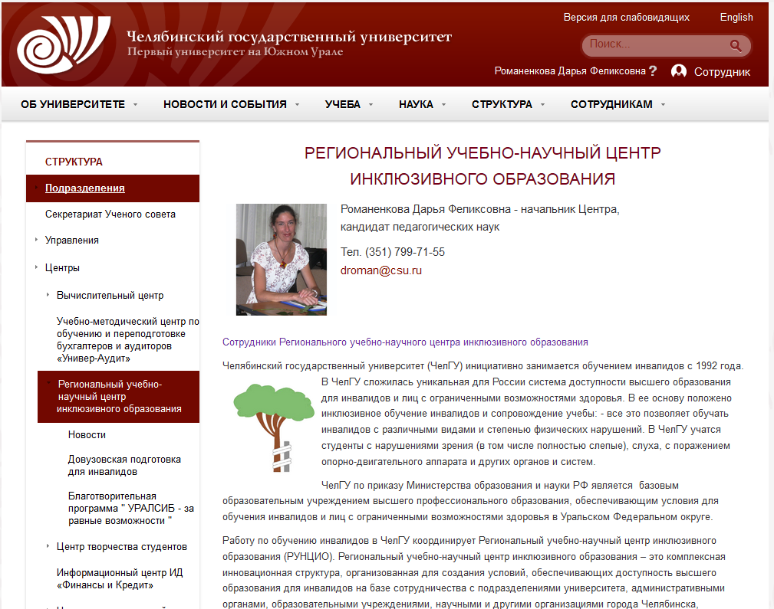
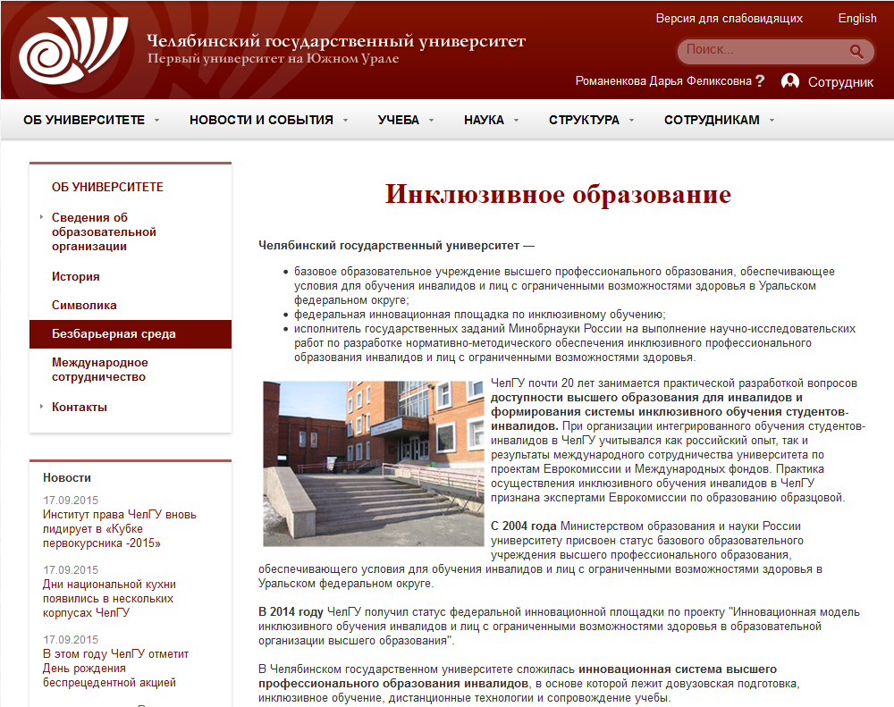
Разделы на сайте ЧелГУ
www.csu.ru

Slide 90
Кадровое обеспечение
Специалисты сопровождения
специальный психолог
специалист по социальной работе
специалист по специальным техническим и программным средствам обучения
специалист по безбарьерной среде
Дополнительные профессиональные программы повышения квалификации
Организация инклюзивного образования в образовательной организации высшего образования – 72 часа.
Педагогика инклюзивного высшего образования – 72 часа.

Slide 91
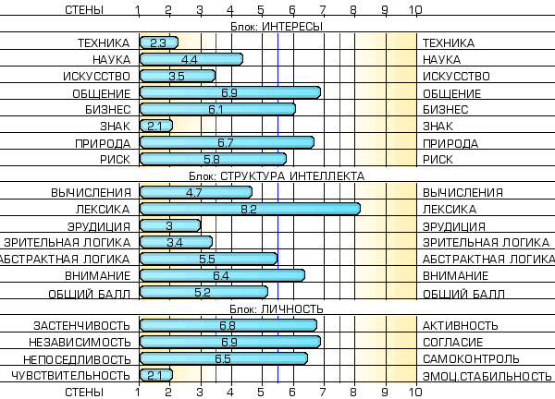
Работа с абитуриентами
Профориентационная программа
Профессиональное просвещение (ознакомление с профессиями).
Профессиональная консультация психологов, врачей, педагогов.
Профессиональная диагностика с использованием методик изучения интересов, мотивов, ценностных ориентаций, состояния здоровья.
Профессиональный отбор на этапе поступления в вуз.
Профессиональная адаптация в процессе трудовой деятельности.

Slide 92
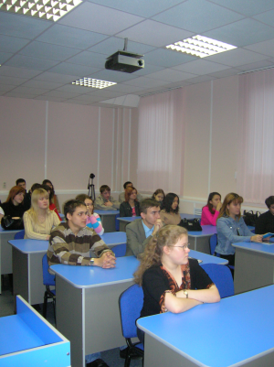
Работа с абитуриентами
Образовательно-адаптационная программа довузовской подготовки
Обучение в РУНЦИО в течение учебного года по образовательно-адаптационной программе, включающей предметно-образовательный и адаптационный модули.
Дисциплины: основы интеллектуального труда, профориентация и психология личности, адаптивные информационные технологии, основы социально-правовых знаний, русский язык, математика, обществознание, история, биология и др.
Формы обучения: очная и заочная с использованием дистанционных образовательных технологий

Slide 93
Работа с абитуриентами
Сопровождение вступительных испытаний
Проведение вступительных испытаний в специализированных аудиториях-тифлоаудитории, сурдоаудитории.
Предоставление специальных технических средств- брайлевский компьютер, телевизионное увеличивающее устройство, программы речевой навигации.
Присутствие специалиста сопровождения.
Медицинское сопровождение.

Slide 94
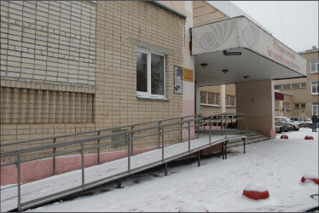
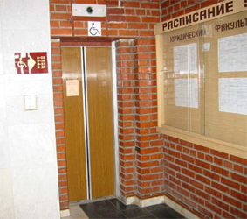
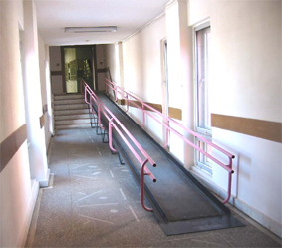
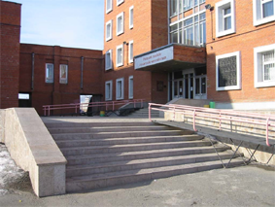
Доступность зданий ЧелГУ
Пандус у входа в первый корпус
Пандус на переходе внутри первого корпуса
Лифт в первом корпусе для студентов-инвалидов
Пандус у входа во второй корпус

Slide 95
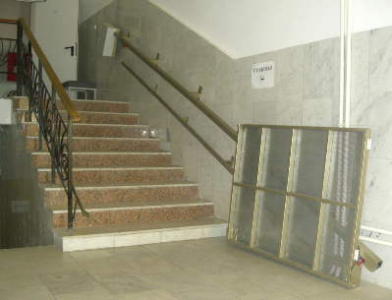
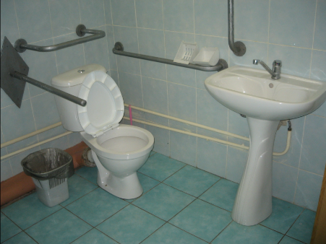
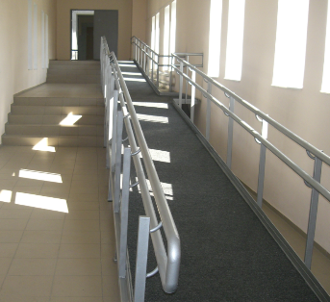
Доступность зданий ЧелГУ
Подъемник в театральном корпусе
Специализированный туалет для инвалидов
Пандус в театральном корпусе

Slide 96
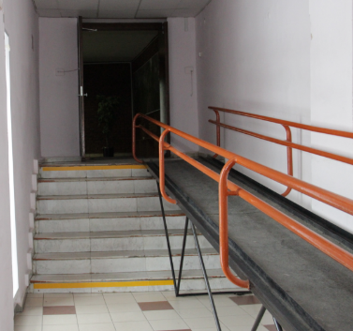
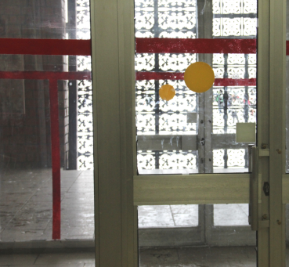
Доступность зданий ЧелГУ
Контрастная окраска лестниц
Контрастная маркировка входной двери

Slide 97
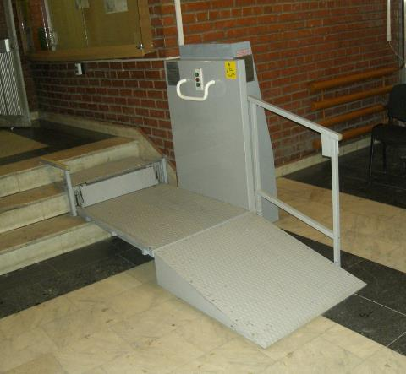
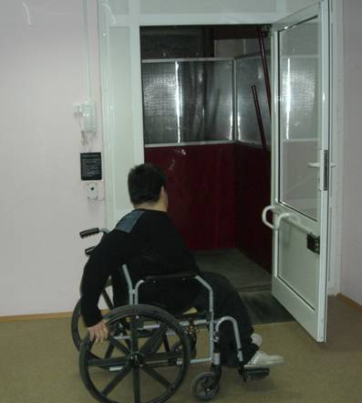
Доступность зданий ЧелГУ
Подъемники для студентов-инвалидов

Slide 98
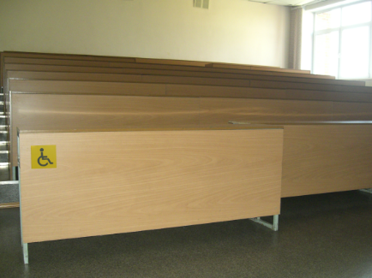
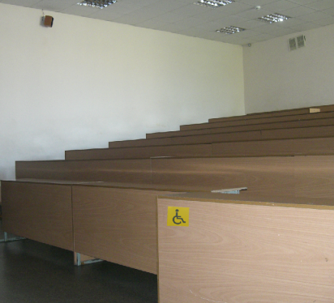
Доступность зданий ЧелГУ

Slide 99
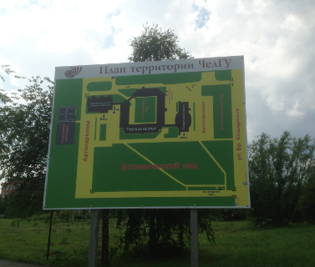
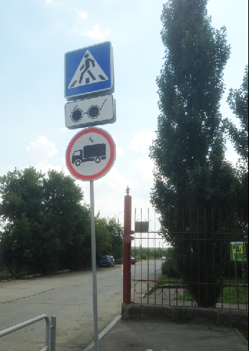
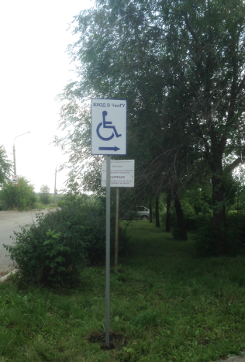
Доступность прилегающей территории
Переход со звуковым сигналом

Slide 100
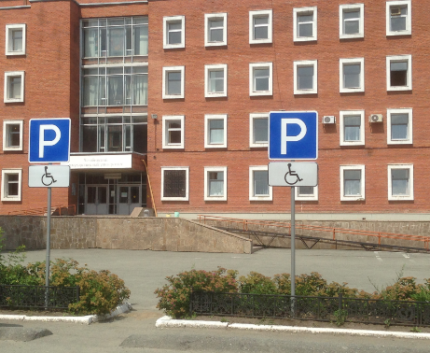
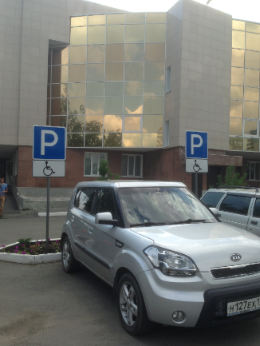
Доступность прилегающей территории

Slide 101
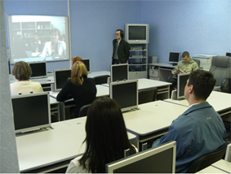
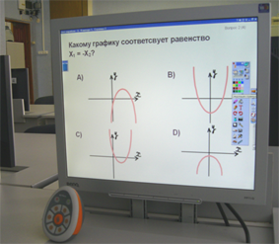
Материально-техническое обеспечение
Аудитория информационных обучающих технологий
Система тестирования

Slide 102
Материально-техническое обеспечение
инклюзивного образования
Универсальное оснащение
и оборудование
мультимедийная компьютерная лаборатория;
аудитория информационных технологий;
лекционная мультимедийная аудитория;
дистанционные образовательные технологии;
оборудование для видеоконференций;
учебно-досуговый комплекс.
Для студентов с нарушениями
опорно-двигательного
аппарата
безбарьерная архитектурная среда (наружные и внутренние пандусы, лифт, специальные места в аудиториях)
специальное рабочее место в библиотеке с увеличенной клавиатурой и джойстиком
Для студентов
с нарушениями зрения
тифлотехническая учебная аудитория;
специальные программные средства;
аудиотехнические средства;
специальное рабочее место в библиотеке с читающей машиной
Для студентов
с нарушениями слуха
сурдологическая учебная аудитория;
аудио и видеотехнические средства;
система свободного звукового поля

Slide 103
Материально-техническое обеспечение
Аудитория информационных обучающих технологий
Система тестирования

Slide 104
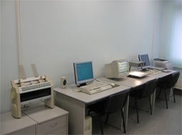
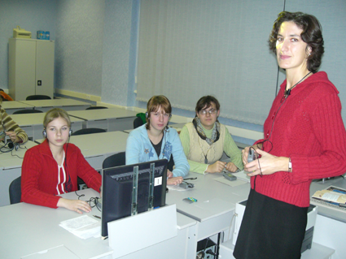
Материально-техническое обеспечение
Специализированная тифлоаудитория для слабовидящих студентов
Сурдологическая аудитория для слабослышащих студентов

Slide 105
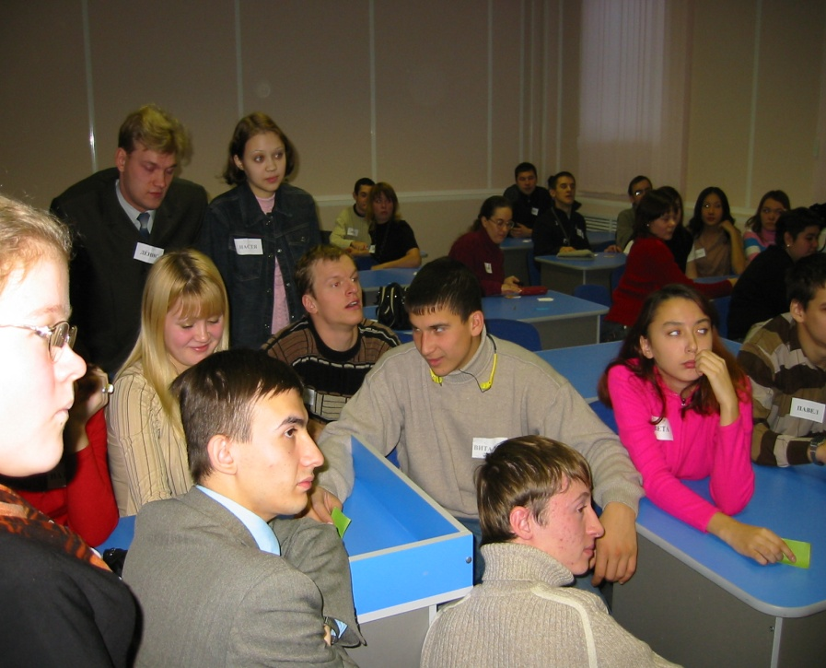
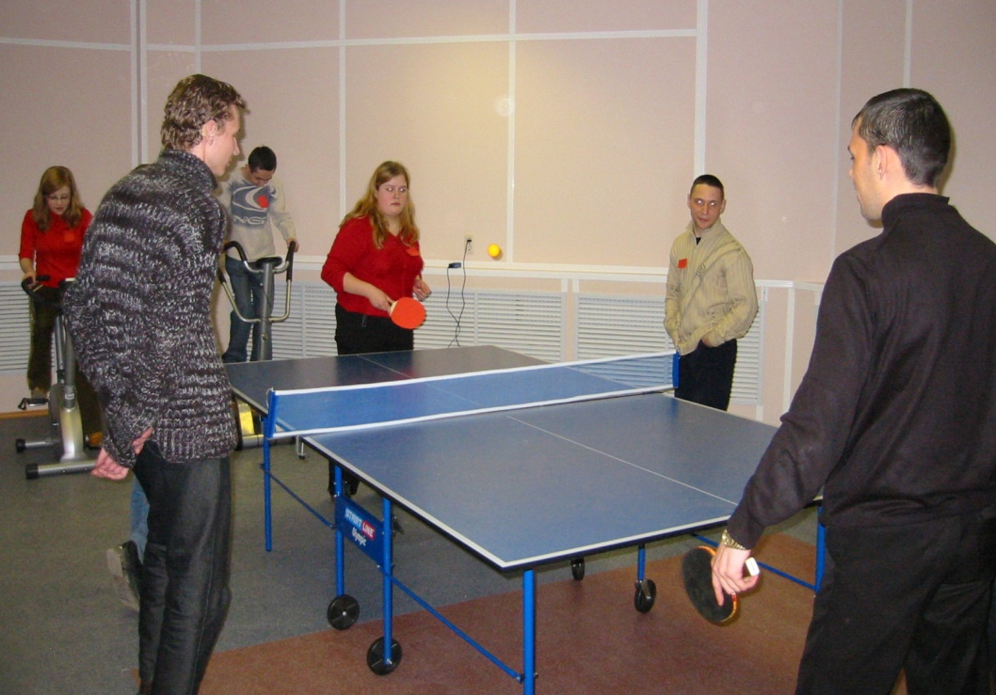
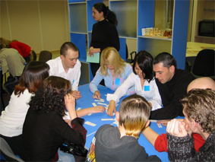
Учебно-досуговый комплекс

Slide 106
Дистанционные образовательные технологии
off-line - cистема дистанционного обучения Moodle
http://ido.uio.csu.ru
Система многоточечной видеоконференц-связи
on-line - cистема «Adobe Acrobat Connect Pro»: интерактивные лекции и семинары
http://webinar1.csu.ru

Slide 107
Образовательные программы с использованием дистанционных образовательных технологий
Программы высшего образования с использованием дистанционных образовательных технологий по направлениям подготовки: государственное и муниципальное управление, менеджмент организации, экономика, психолого-педагогическое образование, информационные технологии, информатика и вычислительная техника, юриспруденция.
Программы довузовской подготовки по предметам: русский язык, математика, физика, обществознание, история, биология, сочетающие индивидуальную самостоятельную работу под руководством тьютора и online-занятия.
Программы адаптационных образовательных модулей: Социальная адаптация и основы социально-правовых знаний, Технологии интеллектуального труда, Средства коммуникации в учебной и профессиональной деятельности.

Slide 108
Сопровождение инклюзивного обучения
Организационно-педагогическое сопровождение – формирование индивидуальных программ сопровождения образовательного процесса с целью своевременного и качественного прохождения учебы студента-инвалида в соответствии с графиком учебного процесса в условиях интегрированного обучения.
Психолого-педагогическое сопровождение – индивидуальная программа развития и коррекции личности студента-инвалида, его профессионального становления с помощью психодиагностических процедур, психопрофилактики и коррекции личностных искажений.
Медицинско-оздоровительное сопровождение - индивидуальная профилактически оздоровительная программа диагностики и коррекции физического состояния студентов-инвалидов, развития адаптационного потенциала, приспособляемости к учебе.

Slide 109
Сопровождение инклюзивного обучения
Технологическое сопровождение – комплекс мероприятий, направленных на обеспечение студентов-инвалидов дополнительными способами передачи, освоения и воспроизводства учебной информации, основанных на современных технологиях, включая разработку и внедрение специальных методик, информационных технологий и дистанционных методов обучения.
Социальное сопровождение - совокупность мероприятий, сопутствующих образовательному процессу и направленных на социальную поддержку инвалидов при их интегрированном обучении в университете, включая содействие в решении бытовых проблем, проживания в общежитии, социальных выплат, выделения материальной помощи, стипендиального обеспечения.

Slide 110
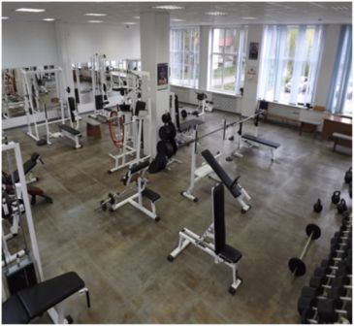
Особый порядок освоения дисциплины «физическая культура»
проведение занятий по оздоровительной гимнастике и адаптивной физической культуре;
спортивная площадка со специализированными тренажерами на открытом воздухе;
зал общеукрепляющих тренажеров

Slide 111
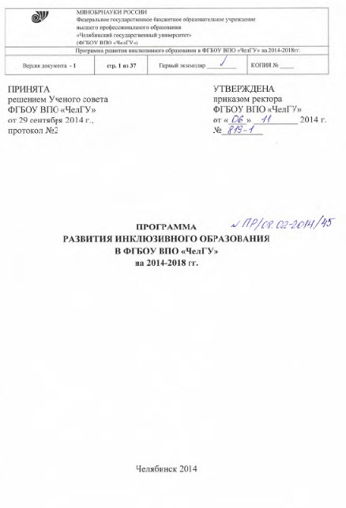
ПРОГРАММА РАЗВИТИЯ ИНКЛЮЗИВНОГО ОБРАЗОВАНИЯ
В ФГБОУ ВПО «ЧелГУ»
на 2014-2018 гг.

Slide 112
Задачи программы
Совершенствование локальной нормативной базы ЧелГУ, организационной, материально-технической основы инклюзивного образовательного процесса инвалидов и лиц с ограниченными возможностями здоровья в ЧелГУ.
Развитие безбарьерной архитектурной среды ЧелГУ.
Повышение качества высшего образования инвалидов и лиц с ограниченными возможностями здоровья в ЧелГУ.
Формирование позитивного общественного мнения в отношении высшего образования и профессиональной деятельности инвалидов и лиц с ограниченными возможностями здоровья.

Slide 113
Ожидаемые результаты реализации программы
Увеличение доли доступных для инвалидов учебных площадей ЧелГУ в общей их численности.
Увеличение доли преподавателей ЧелГУ, прошедших повышение квалификации в сфере инклюзивного образования.
Разработка адаптированных основных образовательных программ по направлениям подготовки высшего образования.
Увеличение удельного веса учебной и учебно-методической литературы, доступной в электронном виде.
Разработка индивидуальных программ сопровождения образовательного процесса для всех поступивших в ЧелГУ студентов инвалидов и студентов с ограниченными возможностями здоровья.
Заключение договоров с руководителями предприятий (организаций, учреждений) для предоставления мест прохождения практики студентам инвалидам и студентам с ограниченными возможностями здоровья.
Повышение удельного веса численности выпускников инвалидов, трудоустроившихся в течение одного года после окончания обучения по полученной специальности (профессии), в общей их численности.

Slide 114
Государственные задания на выполнение НИР (ВПО) Руководитель: Мартынова Е.А.
2013 г. - Нормативно-методическое и организационно-аналитическое обеспечение доступности высшего профессионального образования для инвалидов и лиц с ограниченными возможностями здоровья;
2014 -2015 гг. - Научно-методическое сопровождение разработки примерных основных образовательных программ по областям высшего образования, в том числе научно-методическое обеспечение разработки и внедрения специальных программ высшего образования, адаптированных для обучения инвалидов и лиц с ограниченными возможностями здоровья.

Slide 115
Результаты НИР
Предложения по изменениям в федеральных государственных образовательных стандартах высшего образования, направленным на обеспечение доступности высшего образования и инклюзивного обучения инвалидов и лиц с ограниченными возможностями здоровья с учетом Федерального закона «Об образовании в РФ».
Макеты ФГОС высшего образования 3+ (бакалавриат, специалитет, магистратура, аспирантура).
Дополнения в проекты федеральных документов (Порядок организации и осуществления образовательной деятельности, Положение о практике обучающихся, Порядок проведения государственной итоговой аттестации, Порядок приема граждан на обучение, Положения о государственной аккредитации, Показатели аккредитационной экспертизы и др.).
Мониторинг наличия в вузах условий для обучения инвалидов.
Мониторинг наличия адаптированных программ инклюзивного образования в вузах.

Slide 116
Результаты НИР
Методические рекомендации по организации образовательного процесса для обучения инвалидов и лиц с ограниченными возможностями здоровья в образовательных организациях высшего образования, в том числе оснащенности образовательного процесса (утв. зам. Министра МОиН РФ А.А. Климовым 08.04.2014 № АК-44/05вн).
Методические рекомендации по разработке примерных основных образовательных программ, адаптированных для инклюзивного обучения лиц с ограниченными возможностями здоровья и инвалидов (программм бакалавриата, программм специалитета).
Программы адаптационных образовательных модулей, способствующих формированию общекультурных и профессиональных компетенций студентов-инвалидов.
Методические рекомендации по структуре и содержанию компетенций педагогических работников вузов, участвующих в реализации инклюзивного обучения.
Образовательный модуль подготовки педагогов инклюзивного профессионального образования.
Портал информационной и методической поддержки инклюзивного высшего образования инвалидов и лиц с ограниченными возможностями здоровья www.wil.ru.

Slide 117
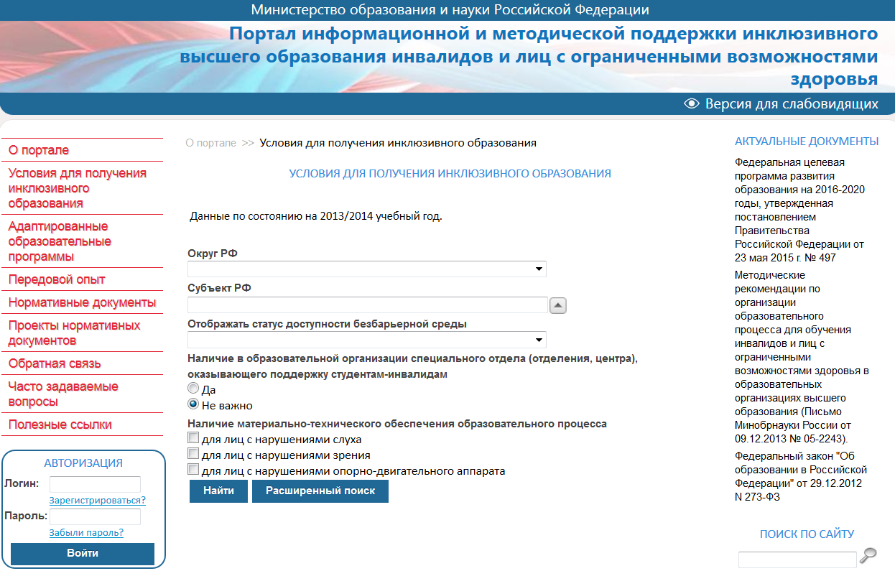
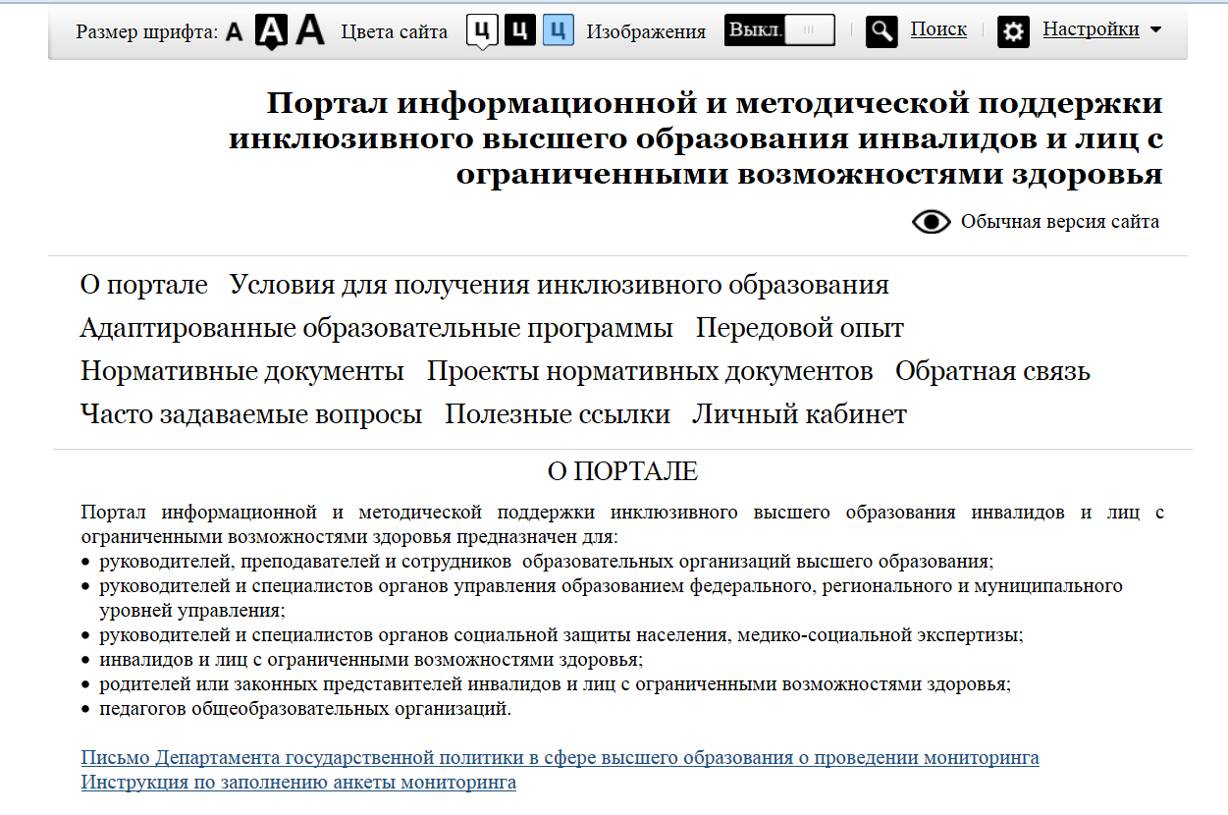
Портал информационной и методической поддержки инклюзивного высшего образования www.wil.ru

Slide 118
Государственные задания на выполнение НИР (СПО)
Руководитель: Романенкова Д.Ф.
2013 г. - Нормативно-методическое обеспечение организации образовательного процесса для инвалидов и лиц с ограниченными возможностями здоровья в учреждениях начального профессионального и среднего профессионального образования;
2014 г. - Разработка научно-методических основ формирования перечня мероприятий по созданию в учреждениях профессионального образования условий для получения профессионального образования инвалидами и лицами с ограниченными возможностями здоровья, а также научно-методическое и информационно-программное сопровождение учета специальных программ профессионального образования, адаптированных для обучения инвалидов и лиц с ограниченными возможностями здоровья.
2015-16г. г. - Нормативно-методическое и организационно-аналитическое сопровождение создания в образовательных организациях специальных условий для получения среднего профессионального образования инвалидами и лицами с ограниченными возможностями здоровья, в том числе с использованием дистанционных образовательных технологий.

Slide 119
Результаты НИР
Требования к организации образовательного процесса для обучения инвалидов и лиц с ограниченными возможностями здоровья в профессиональных образовательных организациях (Письмо Директора Департамента подготовки рабочих кадров и ДПО от 18.03.2014 № 06-281).
Рекомендации по созданию специальных требований в ФГОС среднего профессионального образования, направленные на обеспечение доступности профессионального образования и инклюзивного обучения инвалидов и лиц с ограниченными возможностями здоровья с учетом Федерального закона «Об образовании в РФ».
Рекомендации по формированию перечня мероприятий по созданию в профессиональных образовательных организациях условий для получения профессионального образования инвалидами и лицами с ограниченными возможностями здоровья.
Методические рекомендации по разработке и реализации адаптированных образовательных программ среднего профессионального образования (утв. Минобрнауки России от 20.04.2015 N 06-830вн).
Мониторинг внедрения специальных программ профессионального образования, адаптированных для обучения инвалидов и лиц с ограниченными возможностями здоровья, и наличия в образовательных организациях условий для получения среднего профессионального образования инвалидами (3200 образовательных организаций).
Портал информационной и методической поддержки инклюзивного среднего профессионального образования инвалидов и лиц с ограниченными возможностями здоровья.

Slide 120
Челябинский государственный университет
Региональный учебно-научный центр инклюзивного образования
Россия, 454001, г. Челябинск, ул. Братьев Кашириных, 129
http://www.csu.ru
8(351) 799 71 55
Мартынова Елена Александровна
доктор педагогических наук, профессор
martea@csu.ru
8(906) 892 00 01
Благодарю за внимание!

